Slide 1
软件学院课程体系介绍

Slide 2
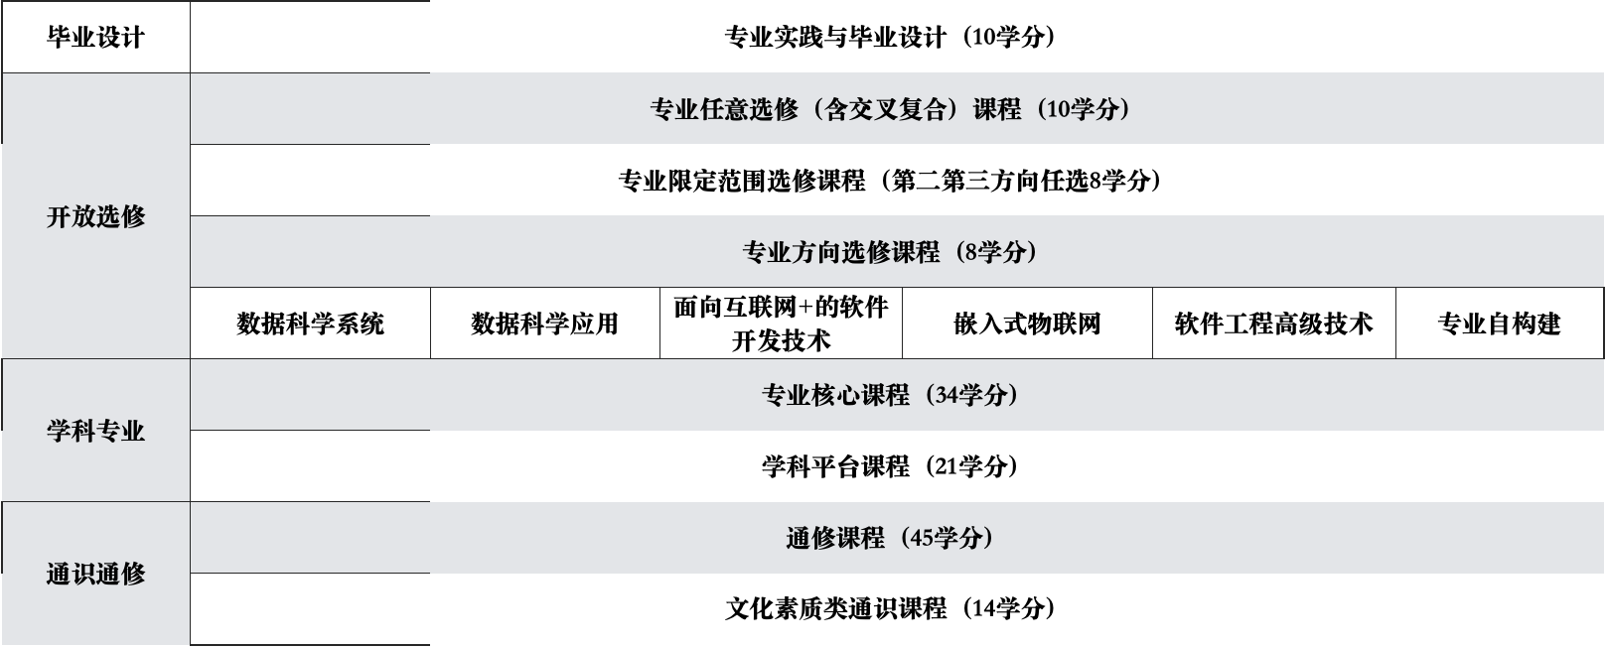
毕业学分要求

Slide 3
南京大学软件学院课程体系
“多”
领域方向
融合
数据科学系统方向
数据科学应用方向
面向互联网+的软件开发技术方向
嵌入式物联网方向
软件工程高级技术方向
专业
自构建
（4门课程）
贯穿式软件工程实践教学云平台
学习能动性
自构建知识体系
适应自构建的主动学习
拥有自学习和再学习能力
面向计算思维的
专业核心课程
软件工程与计算I（4学分）
软件工程与计算II（4学分）
软件工程与计算 III （3学分）
软件系统设计（3学分）
软件质量与管理（3学分）
面向互联网、大数据、人工智能思维的专业核心课程
互联网计算（4学分）
数据科学基础（3学分）
数据管理基础（4学分）
需求与商业模式创新（3学分）
人机交互系统（3学分）
计算思维
1. 面向问题求解的数学思维
2. 面向复杂系统设计与评估的工程思维
3.面向复杂性/智能/心理/行为理解的科学思维
互联网思维
1. 面向问题求解的数学思维
2. 面向复杂系统设计与评估的工程思维
3. 面向复杂性/智能/心理/行为理解的科学思维
“双”
思维核心
驱动
“重”
计算系统
基础
学科平台课课（6门课程）
计算系统基础（4学分）数据结构与算法（4学分）离散数学（3学分）
计算机操作系统（4学分）计算机组织结构（3学分）C++高级程序设计（3学分）
基础素质
良好的语言能力
认知法律道德伦理
数学思维，历史方法论训练
自然科学、工程学和艺术基础

Slide 4
学科平台课程
计算系统基础（4学分）
数据结构与算法（4学分）
离散数学（3学分）
计算机操作系统（4学分）
计算机组织结构（3学分）
C++高级程序设计（3学分）

Slide 5
面向计算思维的专业核心课程
软件工程与计算I（4学分）
软件工程与计算II（4学分）
软件工程与计算 III （3学分）
软件系统设计（3学分）
软件质量与管理（3学分）

Slide 6
面向互联网、大数据、人工智能思维的专业核心课程
互联网计算（4学分）
数据科学基础（3学分）
数据管理基础（4学分）
需求与商业模式创新（3学分）
人机交互系统（3学分）

Slide 7
专业方向课程 （要求8个学分）
嵌入式物联网专业方向：
嵌入式系统概论（2学分），
Linux程序设计（2学分），
物联网应用软件开发（2学分），
方向实践课程（2学分）。
数据科学系统
云计算（2学分），
商务智能（2学分），
数据集成（2学分），
方向实践课程（2学分）。
数据科学应用
大数据分析（2学分），
机器学习（2学分），
计算机视觉（2学分），
方向实践课程（2学分）。
软件工程高级技术：
自动化测试（2学分），
面向服务的软件工程（2学分），
经验软件工程（2学分），
方向实践课程（2学分）。
面向互联网+的软件开发技术
Web前端开发（2学分），
服务端开发（2学分），
服务计算和SOA开发（2学分），
方向实践课程（2学分）。
自构建专业方向：
4门课程，学生自主提出的4门体系化专业课程，经学院在三年级第一周审定备案，即构成自助构建专业方向。
必须包含一个方向的实践课程。
自构建申请有学院教学委员会评议，不通过由学院统一安排。

Slide 8
第二三方向课程（8个学分）
每个学生必须选修其它两个专业方向课程模块的4门课程。
每个方向各要求2门（2+2，不可以3+1）。
不包括方向实践课程（每个人方向实践课程只能选1门）。

Slide 9
任意选修课程（要求10学分）
其它专业方向课程模块中的课程；
目录内课程
移动互联网软件工程（2学分）*
Linux系统基础（2学分）*
编译原理（2学分）*
管理信息系统（2学分）
基于多核的并行编程（2学分）
电子商务（2学分）*
计算机图形学（2学分）*
软件工程经济学（2学分）
分布式人工智能（2学分）
虚拟机技术（2学分）
DevOps（2学分）*
数据库开发（2学分）*
目录外课程：2学分/门，
如：外籍教师、企业界专家开设的课程；
其它院系课程（限6学分）

